Slide 1
KONSEP DASAR TERAPI KOMPLEMENTER
Eva Nurlina Aprilia, M.Kep.,Ns.,Sp.Kep.Kom

Slide 2

APA ITU TERAPI?
USAHA UNTUK MEMULIHKAN KESEHATAN ORANG YANG SEDANG SAKIT
PENGOBATAN ATAU PERAWATAN PENYAKIT
APA YANG DAPAT MEMBERIKAN KESENANGAN BAIK FISIK MAUPUN MENTAL PADA SESEORANG YANG SEDANG SAKIT

Slide 3

APA ITU TERAPI KOMPLEMENTER ?
Bentuk terapi nonkonvensional yang digunakan sebagai pelengkap (bukan pengganti) dari pengobatan medis konvensional yang bertujuan meningkatkan kesehatan holistik: fisik, psikis, sosial, dan spiritual.
Menurut The National Center for Complementary and Alternative Medicine (NCCAM) di AS : Suatu pengobatan secara integrative sbg upaya menggabungkan terapi medis utama dan terapi komplementer serta alternative (Stuart G.W.,Keliat B.A,Pasaribu J.,2016)

Slide 4

Terapi komplementer dan alternatif sebagai upaya pengembangan terapi tradisional yang diintegrasikan dengan terapi modern yang dapat mempengaruhi keseimbangan individu dari aspek biologis, psikologis dan spiritual (Widyawati W, 2008)
Terapi komplementer dan alternatif ini mengaplikasikan dari berbagai teori keperawatan seperti teori Transcultural Nursing dan Teori Caring

Slide 5

APA TUJUAN DARI TERAPI KOMPLEMENTER ?
Membantu mempercepat proses penyembuhan.
Mengurangi gejala/efek samping pengobatan medis.
Meningkatkan kualitas hidup pasien.
Memberdayakan pasien dalam menjaga kesehatannya.

Slide 6

APA MANFAAT DARI TERAPI KOMPLEMENTER ?
Mengurangi nyeri.
Menurunkan stres dan kecemasan.
Meningkatkan imunitas.
Membantu tidur lebih baik.
Mendukung proses rehabilitasi pasien kronis.

Slide 7

APA ALASAN MENGGUNAKAN TERAPI KOMPLEMENTER ?
Untuk meningkatkan kesehatan dan kesejahteraan (Mencakup kesehatan optimum seseorang, baik secara fisik, emosional, mental dan spiritual)

Slide 8

ADA ALASAN YANG LAIN ?
Memiliki tanggung jawab thd kesehatan dan kehidupan dirinya
Menginginkan pengobatan yg bersifat holistic meliputi pengobatan fisik, jiwa dan spiritual
Memiliki masalah dgn efek samping dari pengobatan kedokteran konvensional
Hasil pengobatan kedokteran konvensional tidak memberikan kesembuhan
Adanya perbedaan filosofi praktek pengobatan disebabkan oleh latar belakang
kultur

Slide 9

APA FOKUS DARI TERAPI KOMPLEMENTER ?
Kesejahteraan yang berhubungan dengan tubuh, pikiran dan spirit

Slide 10
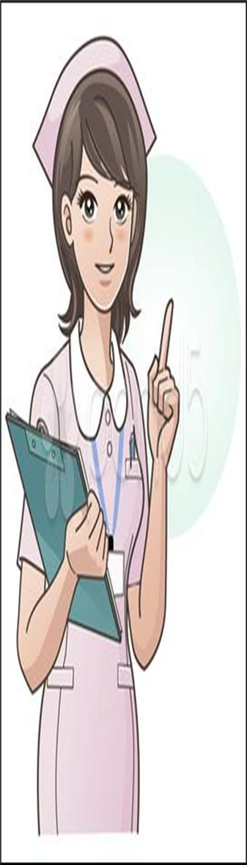
APA PRINSIP DASAR DARI TERAPI KOMPLEMENTER ?
Holistik → memperhatikan tubuh, pikiran, emosi, dan spiritual.
Individualisasi → terapi disesuaikan dengan kondisi pasien.
Komplementer → tidak menggantikan terapi medis utama.
Berbasis bukti → digunakan jika ada dasar penelitian yang mendukung.

Slide 11

Terapi alternatif dan terapi komplementer
Terapi alternatif : jenis terapi modalitas yang diberikan sebagai pengganti praktek pengobatan kedokteran konvensional
Terapi komplementer : jenis terapi modalitas yg dikombinasikan dgn pengobatan kedokteran konvensional

Slide 12
Integrative therapies
– Pendekatan penyembuhan
pengobatan tradisional
dengan kedalam
memasukkan praktek
praktek pengobatan aman dan efektif
kedokteran konvensional yang bersifat
berfokuskan kepada pelayanan secara holistic meliputi bio psiko-
social-spiritual. Pengobatan integrative ini beberapa rumah sakit, pusat kesehatan Unversitas Amerika dan Canada
telah dilakukan di dan di beberapa

Slide 13
Klasifikasi system terapi alternative dan komplementer menurut National Center for Complementary and Alternatif Medicine (NCCAM)
AREA | DEFINISI | JENIS TERAPI
Sistem Alternatif Medis | Sistem teori dan praktik yang independen dengan menggunakan pendekatan konvensional biomedik | Pengobatan tradisional oriental, Ayurveda, homeopathy, naturopathy
Intervensi Jiwa-raga/fisik | Beberapa teknik yang dirancang untuk menghasilkan pengaruh jiwa terhadap fisik | Meditasi, hipnotis, sembahyang, terapi seni, terapi music dan menari
Pengobatan secara biologik | Praktek pengobatan dengan produk madu, sirip ikan hiu menggunakan produk-produk kondisi alami, biologic sebagai diet suplemen | Herbal, aromaterapi, produk diet, mega dosis vitamin dan mineral
Metode manipulative tubuh | Metode berdasarkan manipulasi dan atau gerakan tubuh | Pijat tubuh, refleksi,tai chi, yoga, chiropractic
Terapi enerdgy | Pengobatan berdasarkan energy dari dalam (Bio field) atau dari luar tubuh (Electromagnetic field) | Qi Gong, Reiki, Terapi Sentuhan, Electromagnetic

Slide 14


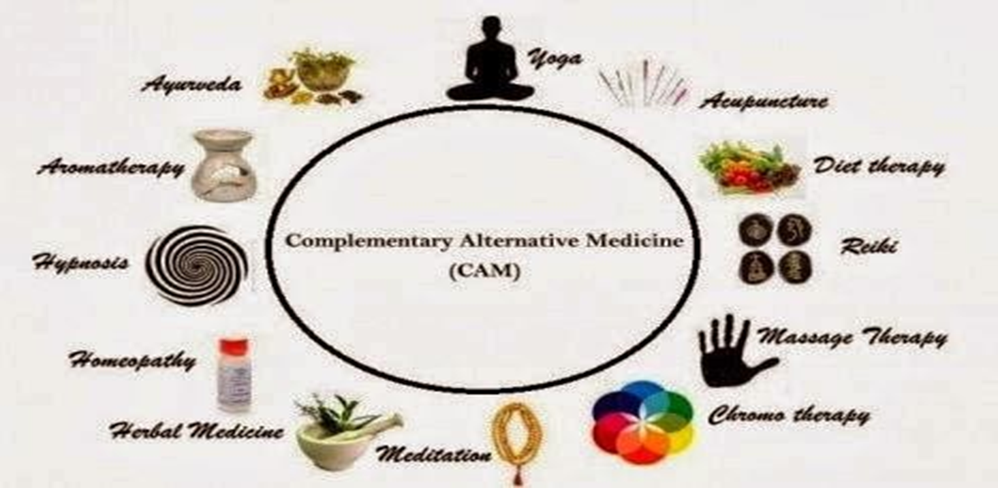

Slide 15
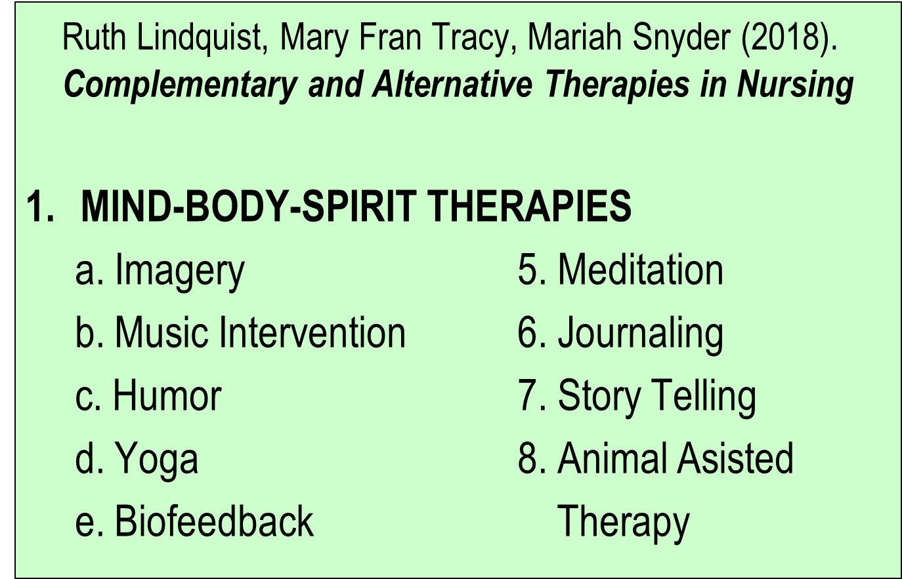

Slide 16

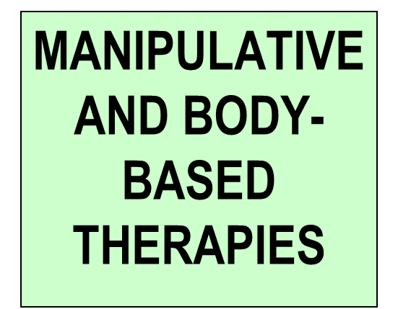
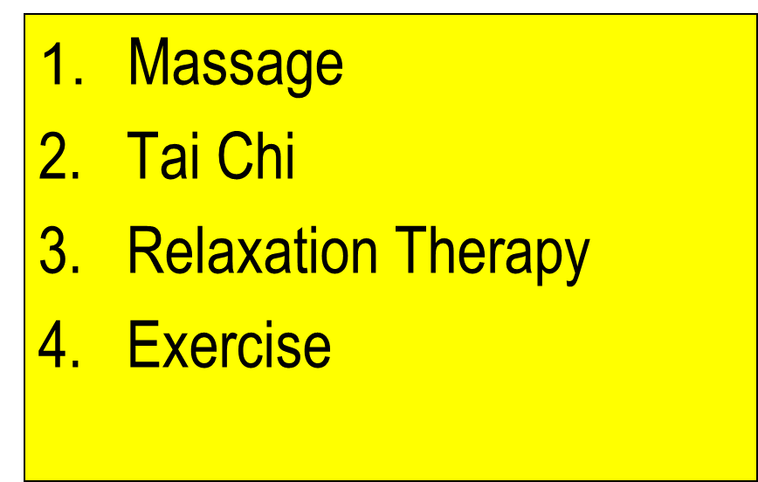

Slide 17


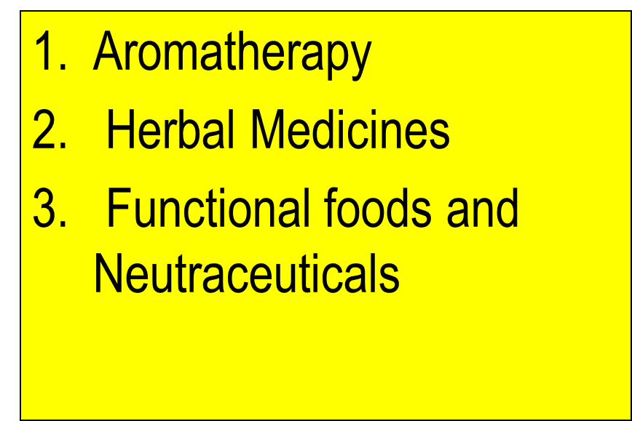

Slide 18

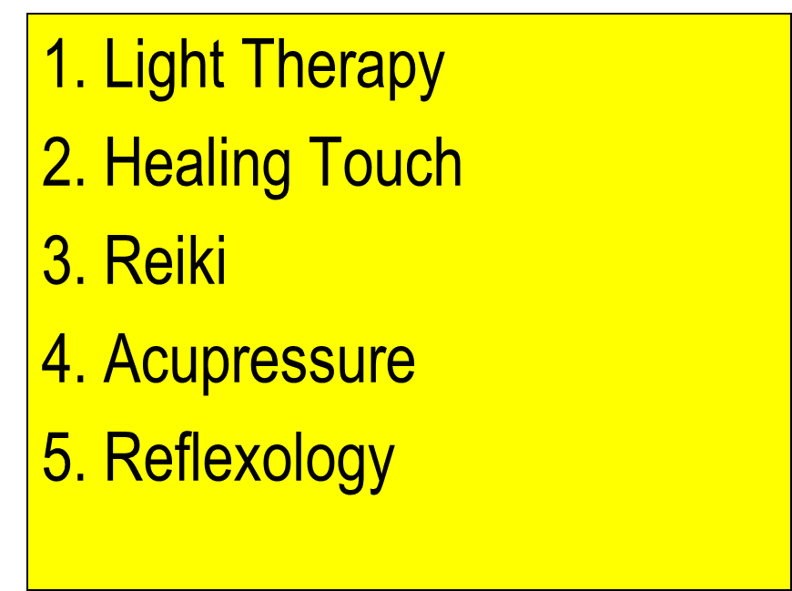

Slide 19

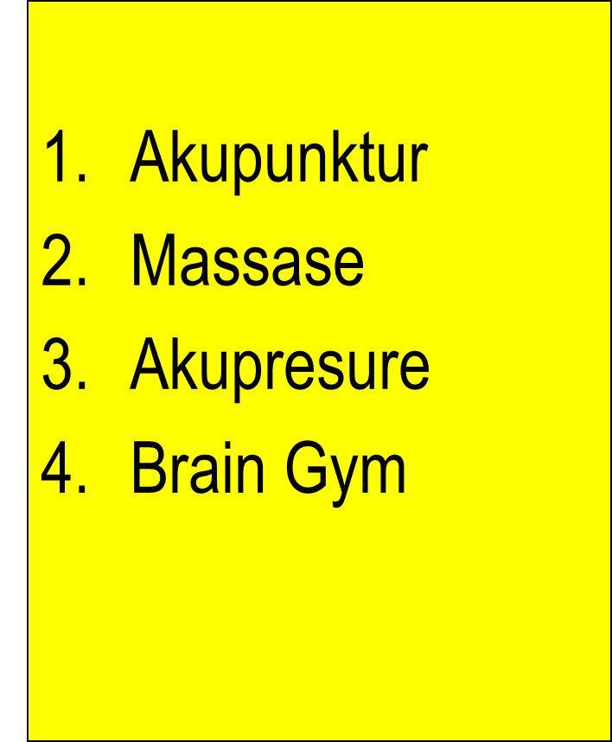
BENTUK TERAPI KOMPLEMENTER YANG LAIN ?

Slide 20
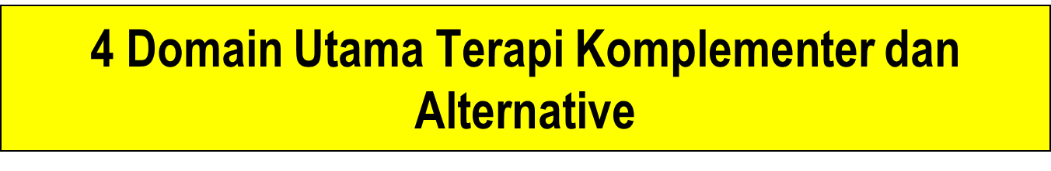
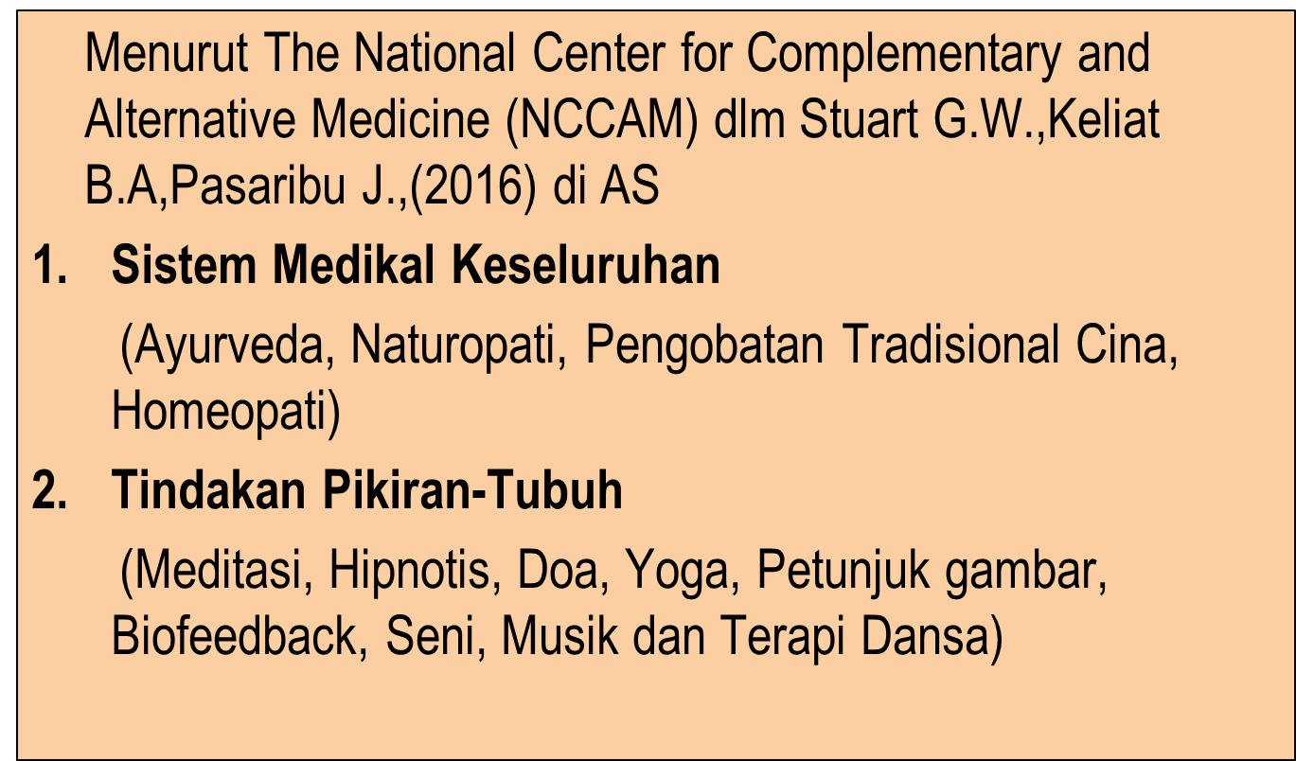

Slide 21

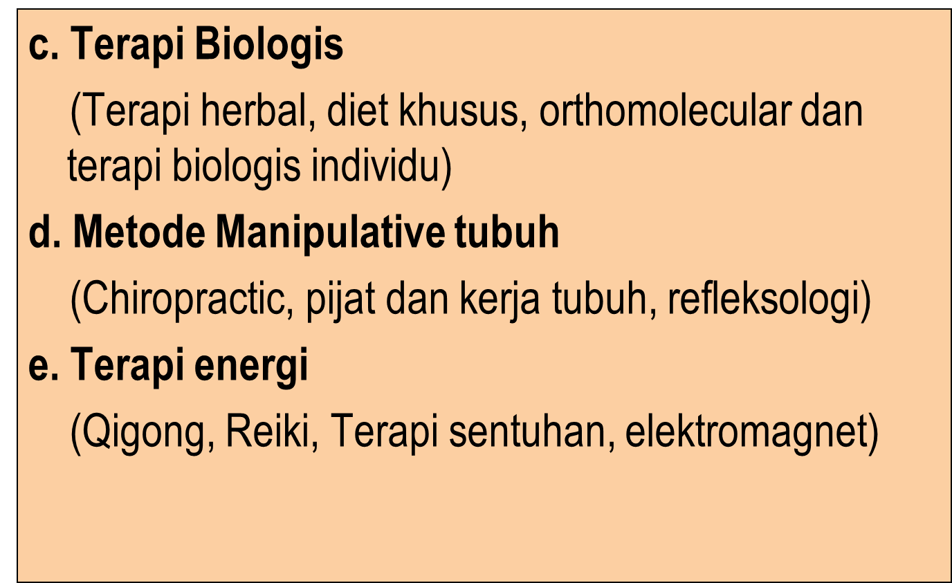

Slide 22

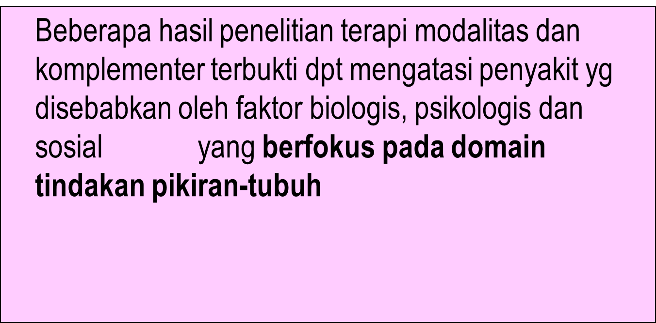

Slide 23
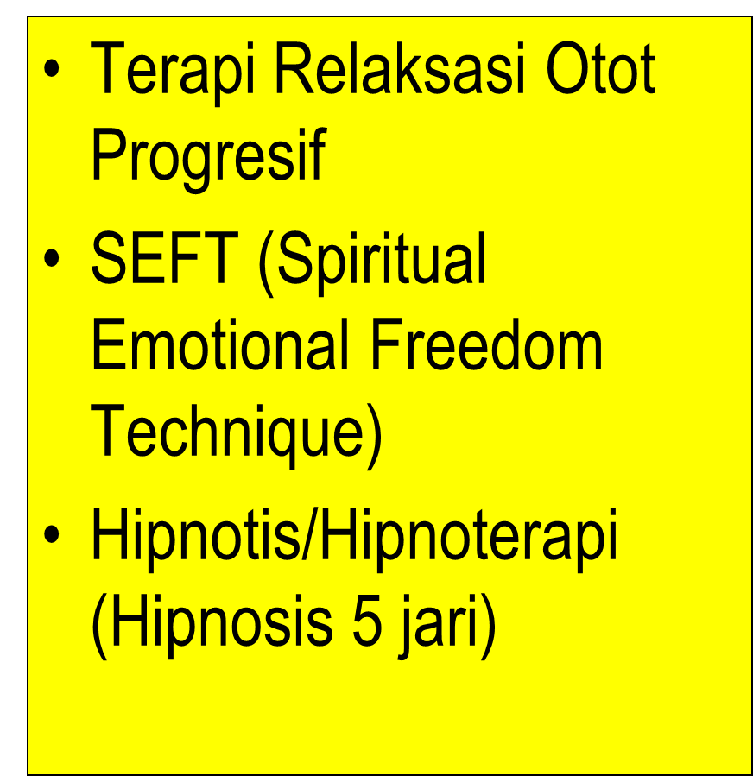

Contoh Bentuk Aplikasi Terapi Modalitas dan Komplementer

Slide 24

APAKAH TERAPI KOMPLEMENTER MEMILIKI RISIKO DAN KETERBATASAN ?
Tidak semua terapi terbukti secara ilmiah.
Potensi interaksi dengan obat medis.
Harus dilakukan oleh tenaga terlatih/kompeten.
Tidak boleh menggantikan terapi utama pada kondisi gawat darurat/penyakit serius.

Slide 25



